Slide 1
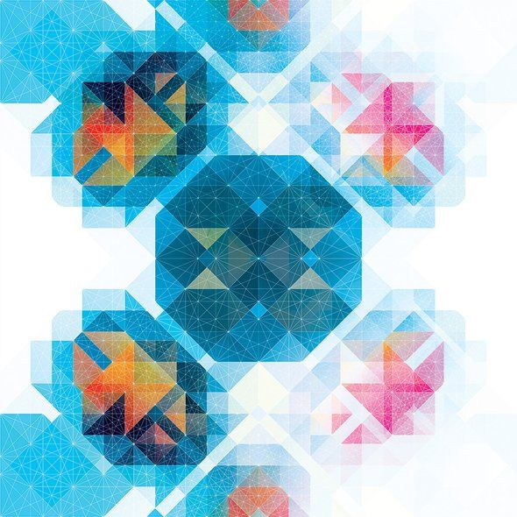
无圆
世界

Slide 2
头脑
风暴
圆形
方形
形状
直线是人类的，曲线是上帝的---某建筑师
袁岚峰---宗教与科学
发明家
上帝的画笔

Slide 3
故事
梗概
在平行世界的一个村庄里，在这里没有圆形，一切都是方的，这里的人们都信仰宗教，对上帝非常虔诚。包括小时候的主人公—艾迪辉。但是艾迪辉的母亲非常善良，但是却被恶人杀害，从此艾迪辉不再信奉上帝。他学会了怀疑与思考，玩家需要帮助艾迪辉解决问题，在艾迪辉不断的发明成果中，艾迪辉的好奇心被激发，从此一发不可收拾。艾迪辉通过他的发明帮助人们，但是很多人仍然将艾迪辉视为异类。直到有一天村里人都得了怪病，有人说这是因为艾迪辉激怒了上帝，上帝在惩罚他们，这下彻底激怒了村庄里的人们。人们抓住了艾迪辉，要烧死他，艾迪辉说有办法治愈人们的疾病，最后他做到了，从此越来越多的人们学会了思考，开始探索世界……

Slide 4
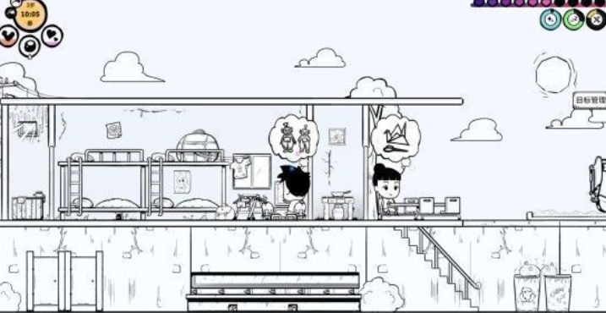
游戏
概述
游戏类型：解谜
游戏画风：2D黑白简笔画风（如图）
游戏平台：PC

Slide 5
核心
玩法
艾迪辉在生活中或者搞发明时（还有很多情况），都会遇到谜题，玩家需要利用当前的线条（也可能是其他形状），放置到场景中的不同位置，从而帮助艾迪辉。
艾迪辉会同时面临多个谜题，谜题之间可能有相互关联。

Slide 6
游戏
系统
图形升级系统
--每次艾迪辉发明新东西或者有新发现时，玩家可获得升级能量，对现有线条进行升级，升级时可选升级方向。玩家在利用新升级的图形，帮助艾迪辉有新的发明。
提示系统
--当长时间无法没有进展时，系统会出现提示信息
亲密度系统：
--当艾迪辉通过发明任务帮助NPC后，增加NPC好感度，可进入NPC房间，解锁新场景

Slide 7
游戏
场景
-艾迪辉的卧室
-艾迪辉房间的实验室
-艾迪辉房间的地下室
-其他人的房间
-野外
-村庄（包含村庄广场）
NPC房间
NPC房间
实验室
卧室
广场1
木桥
野外
门
电梯
石阶
池塘
地下室
广场1
NPC房间
NPC房间
NPC房间

Slide 8
游戏
界面
x1

Slide 9
游戏
系统
剧情系统
艾迪辉在帮助村民解决问题时，会与NPC产生互动(对话)，玩家可以通过对话了解NPC人物性格和背景故事，不同NPC之间存在某些剧情关联，玩家可以通过玩游戏更多的了解背景中隐藏的故事。比如村民老张暗恋村头的刘小仙多年，因为误会一直没在一起，但两人一直都希望艾迪辉多多的去帮助对方，并传递爱心道具，最后促成一段佳缘。
亲密度系统
剔除NPC好感度，可进入NPC房间，解锁新场景。但保留亲密度系统，解决的问题越多（解谜），或者帮助NPC（如老张和刘小仙）亲密度越高。亲密度达到一定值，可开启关于NPC人物的故事回忆，探索更多故事。

